Slide 1
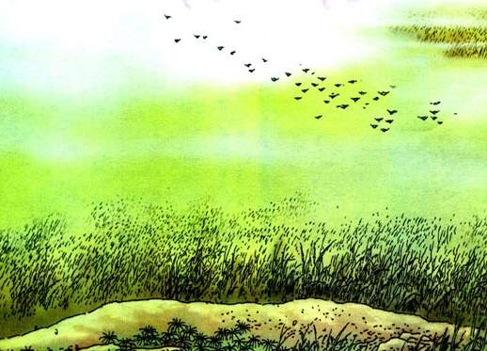

Slide 2
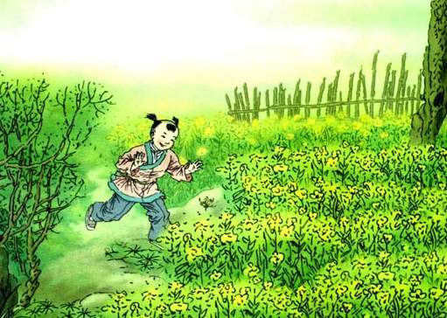

Slide 3
猜猜看:
这两幅图是什么季节?

Slide 4
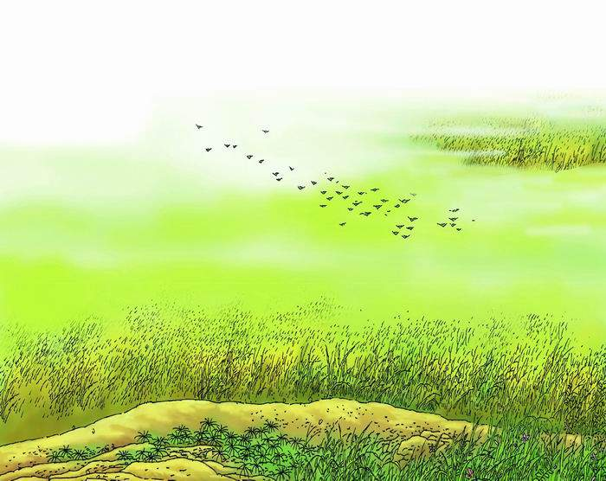
2、古诗两首
《草》：白居易，唐代诗人。
《宿新市徐公店》：杨万里，南宋诗人。

Slide 5

kū róng sù xú
l í shū wèi
枯 荣 宿 徐
篱 疏 未

Slide 6
我 会 写
枯 徐 烧
荣 菜 宿
追 店 未

Slide 7
我 会 认
枯 荣 宿 徐
篱 疏 未
干枯 光荣 宿舍 姓徐
篱笆 疏远 未来

Slide 8
草
白居易（唐）
离离/原上草，
一岁/一枯荣。
野火/烧不尽，
春风/吹又生。
离离：草茂盛的样子。
。
岁：年。
枯：干枯，指秋季.
荣：茂盛，指春季。
尽：完。

Slide 9

形容野草茂盛的样子。
草
(唐)白居易
离离 原上 草，
一岁 一枯 荣。
野火 烧 不尽，
春风 吹 又生。
离离
茂盛
年
岁
荣
尽
完
生
生长

Slide 10
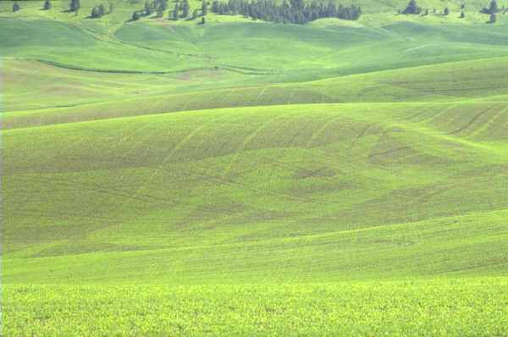

草
原野上长满了茂密的野草，
这些草都是秋冬枯萎了，春夏又茂密的生长。
野火只能烧掉草的茎叶，它的根还在，
来年春天，草儿又重新发芽生长。
离离原上草，
一岁一枯荣。
野火烧不尽，
春风吹又生。

Slide 11

离离：形容野草茂盛的样子。

Slide 12
原：原野，即
广阔 的野外。

Slide 13
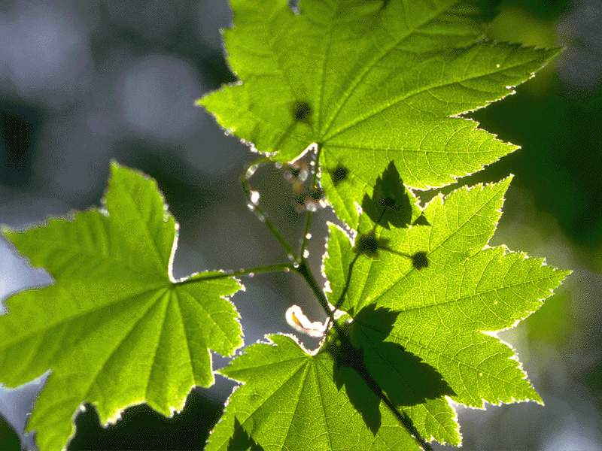
岁：年的意思。
一岁：一年。

Slide 14

枯：枯萎，枯黄。
荣：繁荣、茂盛。

Slide 15
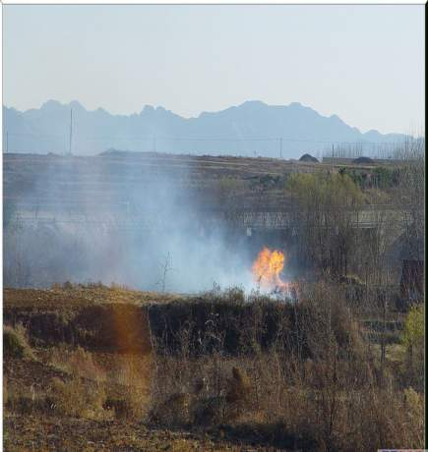
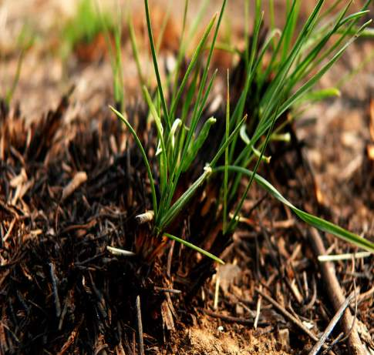
野火烧不尽，
春风吹又生。

Slide 16
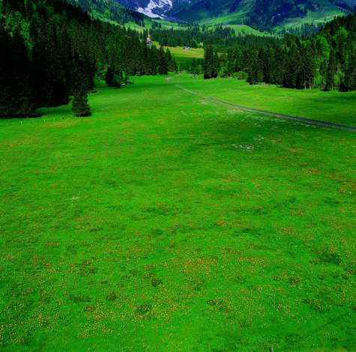
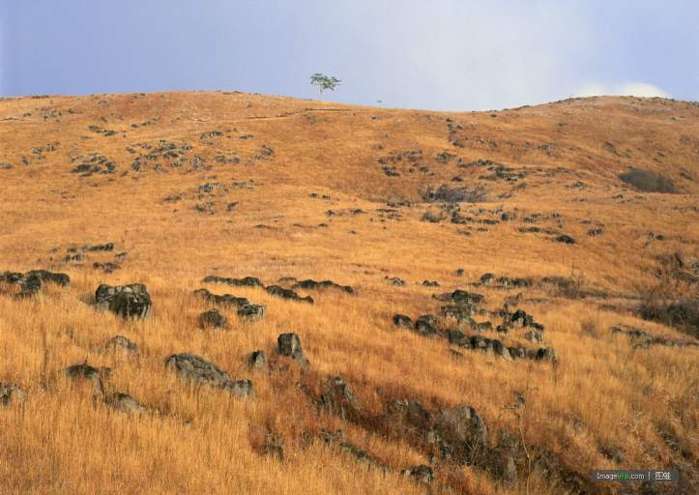
野火烧不尽，
春风吹又生。

Slide 17
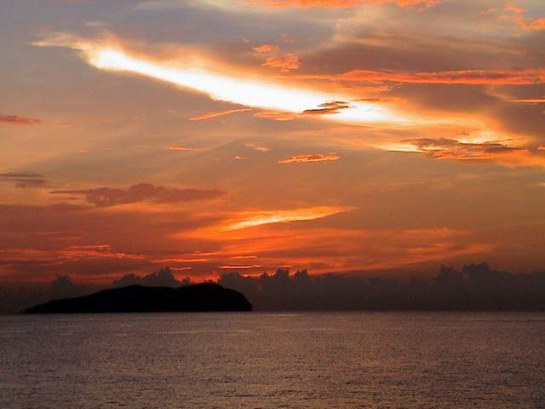
野火：荒山野地
燃烧起来的火 。

Slide 18
尽：完。
生：生长。

Slide 19
词语解释：
离离：形容野草茂盛的样子。
原：原野，即广阔 的野外。
岁：年的意思。一岁：一年。
枯：枯萎，枯黄。
荣：繁荣、茂盛。
野火：荒山野地燃烧起来的火 。
尽：完。
生：生长。

Slide 20

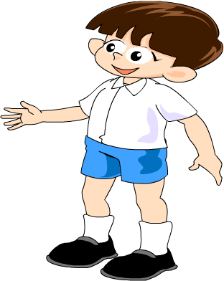
野火只能烧掉草的茎叶，草根理在泥土里，是烧不掉的，所以来年春天，草还会长出来，从而体会到野草旺盛的生命力。

Slide 21
诗意：
原野上茂盛的小草，
每年的秋天枯死，第二年春天又长得茂盛。
野火不管怎么烧也烧不完，
只要春风一吹，小草又重新生长。
表现了野草顽强的生命力。
也赞扬不怕困难，不怕牺牲，
顽强的人。

Slide 22
课文大意
第一句（1—2行）讲野草生长的特点：春夏茂盛，秋冬枯萎。
第二句（3-4行）是赞扬野草的生命力很强：野火烧 不尽

Slide 23
课文中心：
这首古诗赞颂了野草顽强的生命力。“野火烧不尽，春风吹又生”已成名句，常比喻百折不挠的顽强精神。

Slide 24

草
(唐）白居易
离离 原上 草，
一岁 一枯 荣。
野火 烧 不尽，
春风 吹 又生。

Slide 25
赋得古原草送别
(唐)白居易
离离原上草，一岁一枯荣。
野火烧不尽，春风吹又生。
远芳侵古道，晴翠接荒城。
又送王孙去，萋萋满别情。

Slide 26
近反义词：
近义词：尽--- 岁---
完 年
反义词：生---- 离----
死 聚

Slide 27
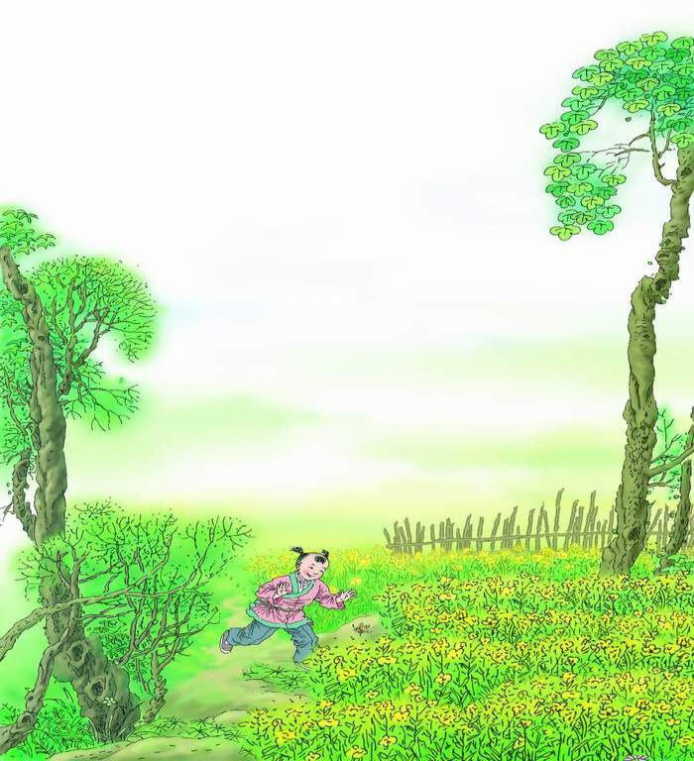
宿/新市/徐公店
（宋）杨万里
篱落/疏疏/一径/深，
树头/花落/未/成阴。
儿童/急走/追/黄蝶，
飞入/菜花/无处/寻。
宿：住宿。
篱落：篱笆。
疏疏：稀疏，稀少。
深：深远。
走：跑。

Slide 28

作者资料：
杨万里（1127-1206），字廷秀，自号诚斋野客，与陆游、范成大、尤袤齐名，被后人推为“南宋四大家”。他一生为官清廉，为奸相所害，被罢官闲居十五年。他的诗大量吸收民间语言，描述细腻，形象鲜明，平易自然。因为他长期居住农村，对农村的田园生活十分熟悉，所以描写自然景物也就更加真切感人，别有风趣。

Slide 29
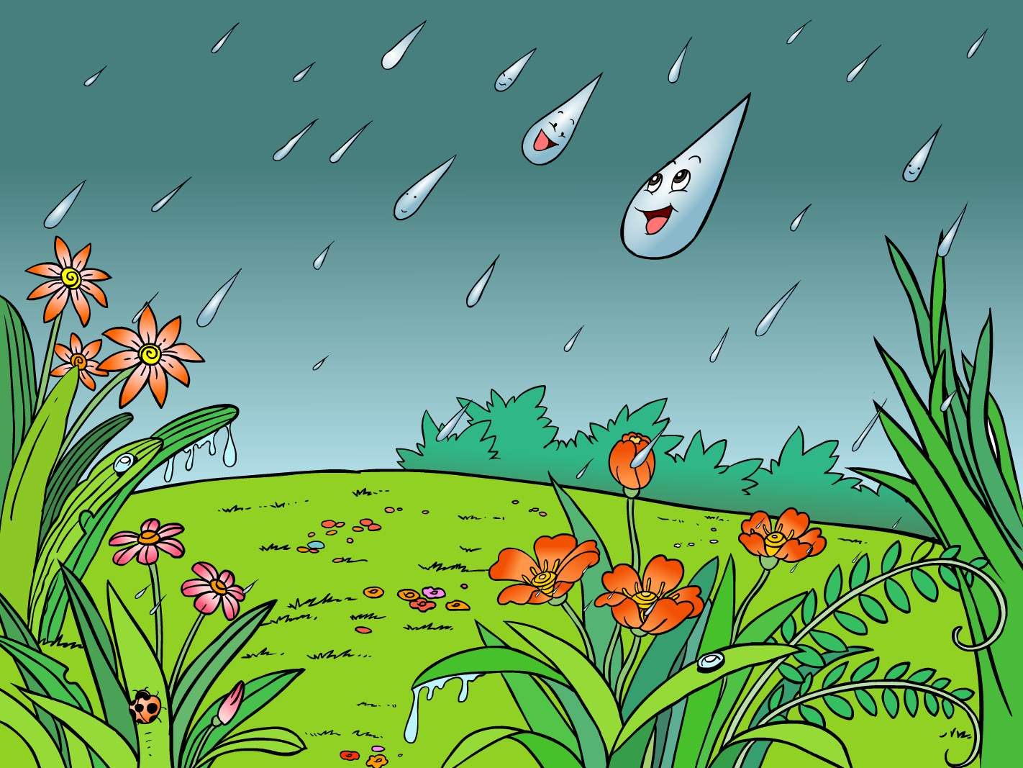
宿新市徐公店
解题：宿：过夜。
诗题意思：在新市姓徐的人开的客店里过夜
作者住在新市徐公店时见到一幅怎样的画面呢？表达了一种怎样的感情呢？

Slide 30

宿：投宿
篱落：篱笆稀稀落 落的样子。
径：小路
寻：寻找
宿新市徐公店
杨万里
篱落疏疏一径深，
树头花落未成阴。
儿童急走追黄蝶，
飞入菜花无处寻。

Slide 31
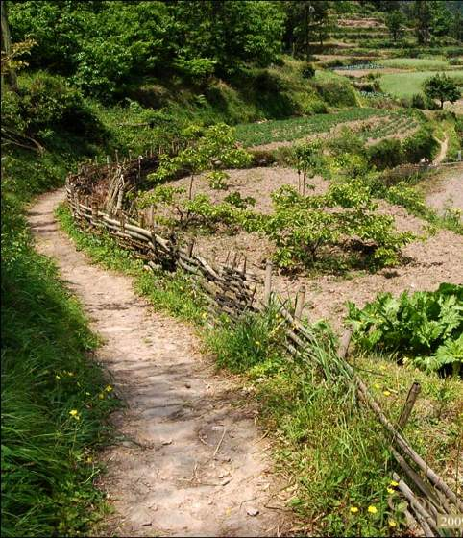

篱落疏疏一径深。
小路
篱笆

Slide 32
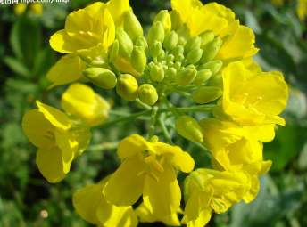
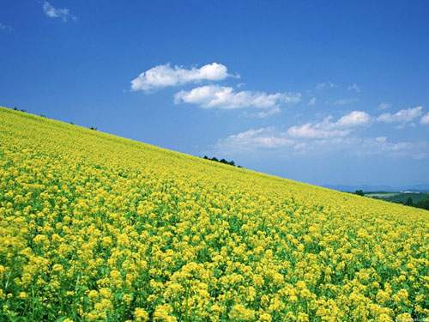
油 菜 花

Slide 33
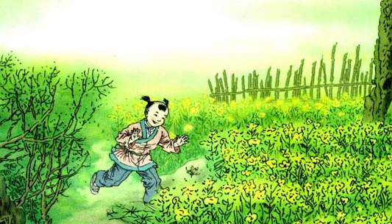

Slide 34
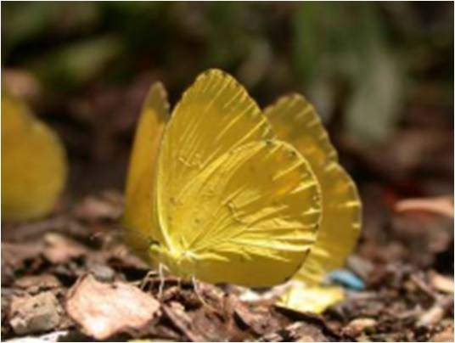
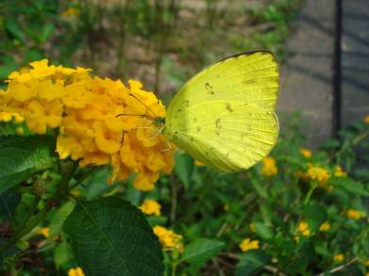
黄蝶

Slide 35
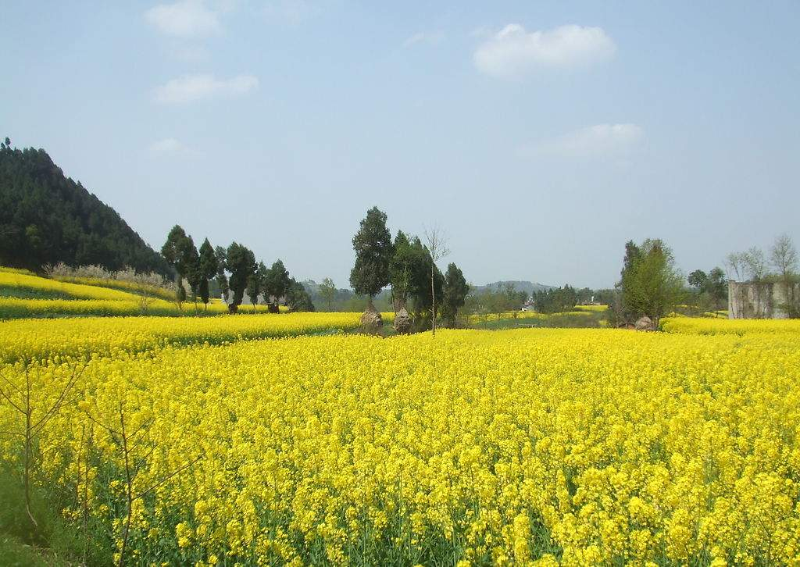
飞入菜花无处寻。

Slide 36
诗意：
稀疏的篱笆旁有一条小路伸向远方，
树上的花已经落了，但树叶还不茂密,没有形成树荫。
一个孩子奔跑追赶一只黄蝴蝶，
蝴蝶飞入金黄色的油菜花中找不到了。
生机勃勃的春天

Slide 37
这稀疏的篱笆，长长的小路，叶儿不浓密的树，构成了一幅清新、质朴的农村景色图。在这一背景下，作者又看到一幅更为活泼生动的图画。
儿童急走追黄蝶，
飞入菜花无处寻。
抓住哪些景？
儿童 黄蝶 菜花
走：跑。急走：快跑。
追到没有？
处：地方。寻：寻找。
用自己的话说说这两句诗的意思。
儿童奔跑着追逐黄色的蝴蝶。黄色的
蝴蝶飞入金黄色的菜花丛中，再也找不到了。

Slide 38
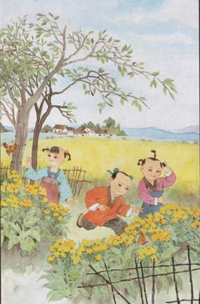
诗中前两句是静态描写，后两句是动态描写，全诗动静结合，情景交融，充满了春的气息，特别是后两句，儿童捕蝶的画面跃然纸上，栩栩如生，仿佛就是眼前。说说看，你仿佛看到了什么呢？听到了什么呢？
宿新市徐公店
篱落疏疏一径深，
树头花落未成阴。
儿童急走追黄蝶，
飞入菜花无处寻。

Slide 39
小 结：
这首诗作者把景物与人物融为一体，描绘了一幅动静结合的画面，极富生活情趣，作者的喜悦之情也尽在对景物、人物的描写之中。 此诗一方面描绘了乡村幽静的风光，另一方面写出了农村儿童活泼可爱、顽皮天真的情趣。在这首诗的字里行间，洋溢着诗人对农家安逸生活的陶醉，也透出了诗人内心被天真烂漫的儿童所撩起的片片童真。

Slide 40
名句：儿童急走追黄蝶，飞入菜花无处寻
此句描绘儿童捕蝶的欢乐场面。“急走”、“追”是快速奔跑追逐的意思。这两个动词十分形象贴切，将儿童的天真活泼、好奇好胜的神态和心理刻画得维妙维肖，跃然纸上。而“飞入菜花无处寻”则将活动的镜头突然转为静止。“无处寻”三字给读者留下想象回味的余地，仿佛我们面前又浮现出一个面对一片金黄菜花挠头犹豫、不知所措的儿童。

Slide 41
宿新市徐公店
宋 杨万里
篱落/疏疏//一径/深，
树头/花落//未/成阴。
儿童/急走//追/黄蝶，
飞入/菜花//无处/寻。

Slide 42

我会写
追
烧
追赶
追跑
烧火
烧水
徐
菜
徐徐
姓徐
白菜
菜花

Slide 43


（用学）
看拼音，写词语。
zhuī pǎo kū huáng
( ） （ ）
zhù sù cài huā
( ) ( )

Slide 44
我 会 认
宿 徐
篱 疏 未
宿舍 姓徐
篱笆 疏远 未来

Slide 45

我还知道课外描写春景的诗歌

Slide 46
咏 柳
贺知章
碧玉妆成一树高，
万条垂下绿丝绦。
不知细叶谁裁出？
二月春风似剪刀。

Slide 47

课
时
锦
囊
春 日
朱 熹
胜日寻芳泗水滨，
无边光景一时新。
等闲识得东风面，
万紫千红总是春。

Slide 48
清 明
杜 牧
清明时节雨纷纷，
路上行人欲断魂。
借问酒家何处有，
牧童遥指杏花村。

Slide 49
游园不值
叶绍翁
应怜屐齿印苍苔，
小扣柴扉久不开。
春色满园关不住，
一枝红杏出墙来。

